Slide 1

CINEPLEX 21
Final Project Data Mining, Business Intelligence,
dan Natural Language Processing
Universitas Gadjah Mada

Slide 2
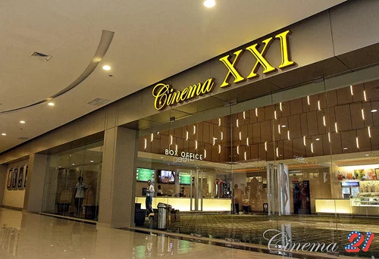
Profil Perusahaan
Jaringan bioskop di Indonesia yang tersebar di beberapa kota besar di seluruh Indonesia.
Memiliki 4 merk terpisah (Cinema XXI, The Premiere, Cinema 21, dan IMAX).
Sumber gambar: id.bookmyshow.com

Slide 3
STRENGTH
WEAKNESS
OPPORTUNITY
THREAT
Analisis SWOT
CINEPLEX 21

Slide 4
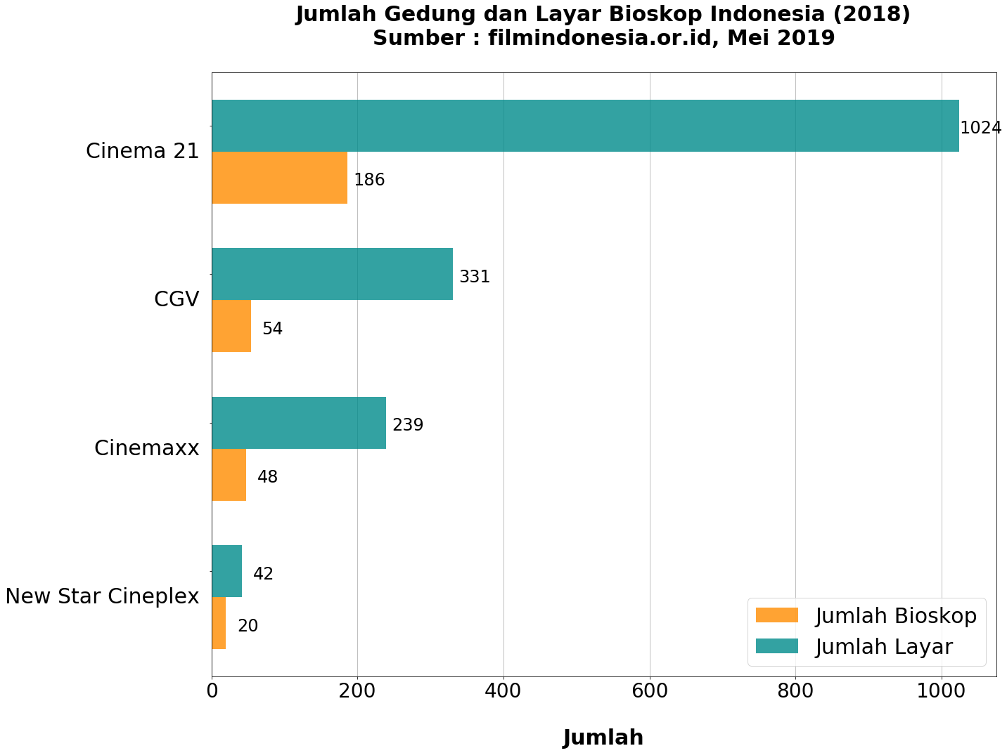
Strength : Kekuatan Perusahaan
CINEMA 21
Memiliki total 1.140 Layar yang tersebar di 49 Kota di 207 Lokasi
di seluruh Indonesia.
(per November 2019)
Notes:
Menurut data yang didapat dari website resmi cineplex21, cineplex 21 memiliki total 1.140 layar, yang tersebar di 49 kota di 207 lokasi di seluruh indonesia.
angka-angka tersebut terpaut jauh merk bioskop lainya.
hal ini menunjukan bahwa jumlah layar dan jumlah lokasi bioskop cineplex 21 merupakan kekuatan atau strength dari perusahaan.
dengan adanya strenght tersebut, dipastikan bahwa cineplex 21 masih sangat mampu untuk menjaring penonton secara masif dan memiliki kekuatan untuk melawan pesaing-pesaingnya.

Slide 5
STRENGTH
WEAKNESS
OPPORTUNITY
THREAT
Analisis SWOT
CINEPLEX 21
Notes:
Setelah mengetahui kekuatan dari cineplex21, mari kita lihat weakness, atau kelemahan dari cineplex21

Slide 6
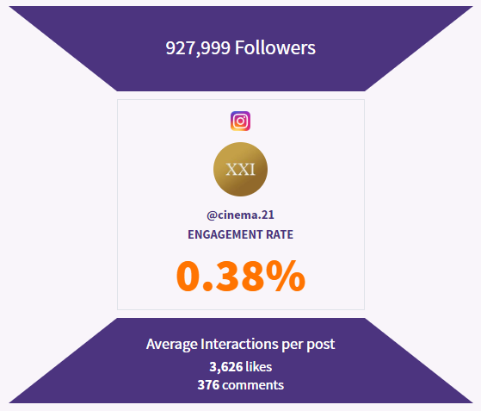
Weakness : Engagement Rate
CINEMA 21
Memiliki engagement rate sosial media yang rendah.
Standar industri indonesia untuk 500K - 1m sebesar 2.98%
Sumber https://phlanx.com/engagement-calculator
Notes:
Engagement Rate yang rendah merupakan salah satu weakness dari cineplex 21.
Engagement Rate adalah metrik yang menilai bagaimana suatu konten dapat diterima dengan baik oleh audiensnya.
Engagement Rate sendiri sering digunakan untuk mengevaluasi dan menganalisis pemasaran barang atau produk.
Skor Engagement Rate yang dimiliki akun sosial media hanya mencetak angka 0.38%, sedangkan idealnya engagement rate dengan akun setara adalah sebesar 2.98%.
Skor ini menunjukan kurangnya interaksi mendalam antara cineplex21 dengan pengikutnya
Sebagai contoh sosial media cineplex 21 digunakan untuk promosi film baru dan promosi dengan pembelian kartu kredit bank tertentu yang mungkin hanya memuaskan stakeholder namun tidak memuaskan pengikut sosial medianya.

Slide 7
STRENGTH
WEAKNESS
OPPORTUNITY
THREAT
Analisis SWOT
CINEPLEX 21

Slide 8

Opportunity : Kenaikan Penonton
Notes:
Kenaikan jumlah penonton merupakan salah satu kesempatan yang dimiliki oleh cineplex 21.

Slide 9
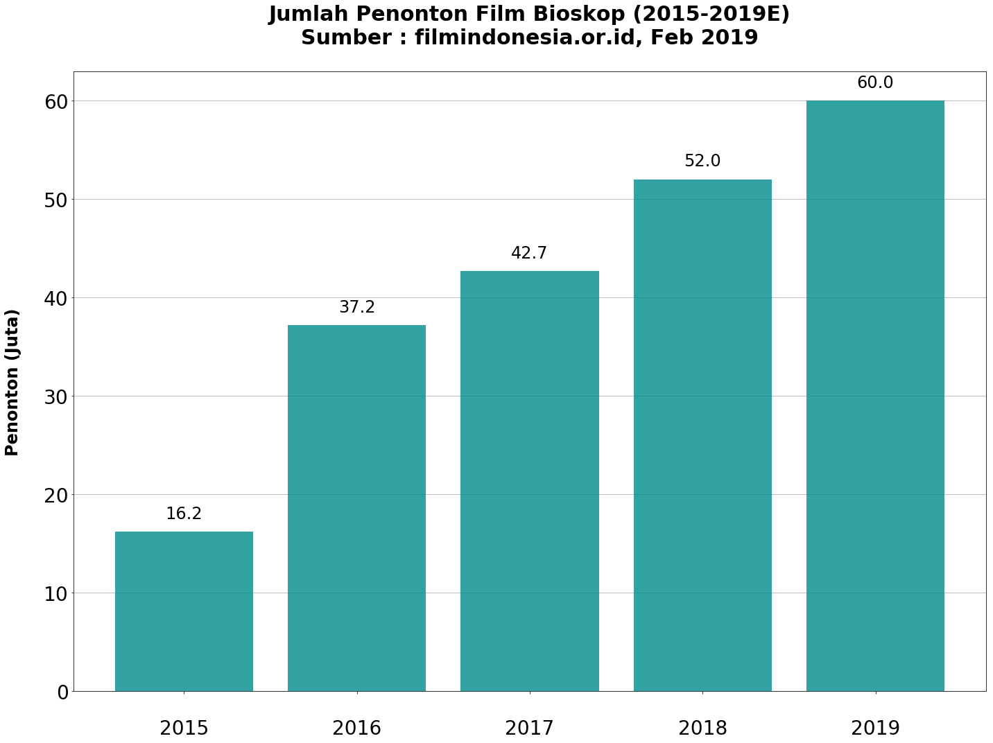
Opportunity : Kenaikan Penonton
Tren menunjukkan kenaikan jumlah penonton film bioskop
Bekraf menargetkan peningkatan hingga 60 juta penonton (+15.4% dari tahun 2018)
Notes:
Menurut data yang didapat dari website katadata.co.id, dari tahun 2015 sampai dengan tahun 2018, terus terjadi kenaikan angka jumlah penonton bioskop.
Hal ini menandakan bahwa Supply dan Demand berjalan seimbang. Dalam hal ini supply adalah strength atau kekuatan dari cineplex21 yaitu jumlah layar bioskop yang sangat banyak dan demand adalah kenaikan jumlah penonton.
Badan Ekonomi kreatif juga menargetkan peningkatan jumlah penonton hingga 60 juta penonton di akhir tahun 2019, yaitu 15.4% lebih tinggi dari tahun 2018.

Slide 10
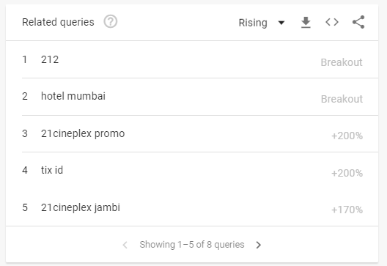
Opportunity : Online Ticketing
Kemudahan membeli tiket secara online beserta promonya menjadi daya tarik bagi masyarakat
Sumber: https://trends.google.com/trends/explore?geo=ID&q=21cineplex
Notes:
Era Online Ticketing juga menjadi salah satu kesempatan yang menarik.
Selain memudahkan penonton dalam membeli tiket, adanya promo yang sering diadakan oleh
penyedia jasa online ticketing juga berpotensi untuk menaikan jumlah angka penonton.

Slide 11
STRENGTH
WEAKNESS
OPPORTUNITY
THREAT
Analisis SWOT
CINEPLEX 21

Slide 12
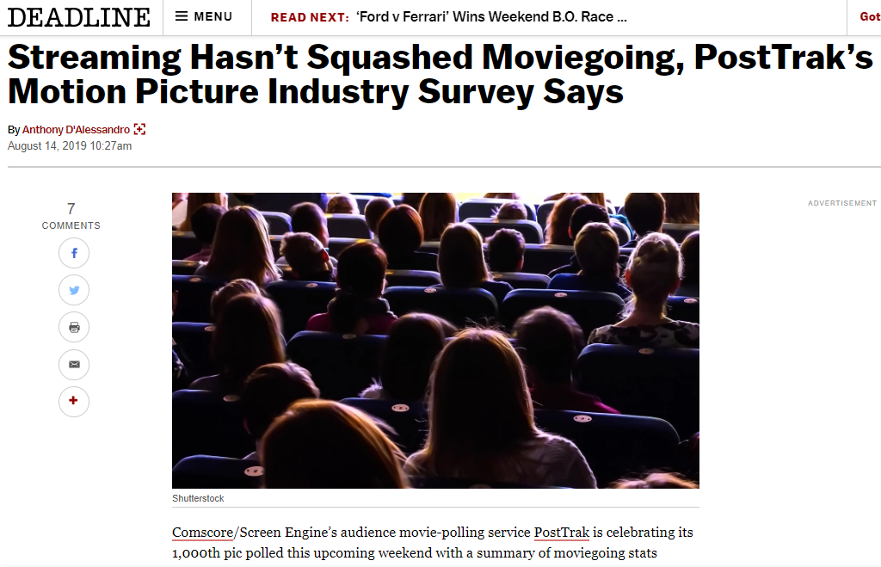
Threat : Online Streaming
Layanan streaming online belum menjadi masalah yang serius bagi industri bioskop.
Masih terdapat kemungkinan di masa depan dapat menjadi Threat yang berat.
Sumber https://deadline.com/2019/08/posttrack-movie-survey-2019-streaming-exhibition-1000-movies-polled-1202667945/
Notes:
Layanan streaming online saat ini belum menjadi ancaman yang serius bagi industri bioskop.
Hal ini didasarkan pada survey yang dilakukan oleh PostTrak. PostTrak adalah sebuah layanan survey audiens bagi studio film. Hasil survey menunjukan bahwa penonton yang melakukan streaming, juga suka menonton bioskop
Namun tidak menutup kemungkinan bahwa online streaming dapat menjadi ancaman yang serius jika perusahaan bioskop lengah dan tidak mampu bersaing dengan online streaming di masa depan.

Slide 13
Strategi : Weakness dan Threat
Weakness
Threat
Eksplorasi marketing media sosial
Optimasi model penjadwalan
Peningkatan jumlah penonton
Penyajian film yang up-to-date dan sesuai tren
Penonton tidak beralih ke online streaming
Notes:
Dari analisis SWOT yang dilakukan, mari kita susun strategi untuk mengatasi kelemahan dan ancaman.
Dari sisi kelemahan, disusun strategi marketing media sosial yang baik dengan harapan terjadi perbaikan angka engagement rate dan juga terjadi peningkatan jumlah penonton.
Peningkatan jumlah penonton juga harus ditangani dengan baik salah satunya terdapat pada strategi penanganan ancaman.
Dari sisi ancaman, dapat dibentuk suatu model optimasi penjadwalan. Optimasi model penjadwalan dimaksudkan agar penayangan film di bioskop selalu up to date, dalam konteks selalu rilis tepat waktu dan pergi tepat waktu juga.
Optimasi model ini ditujukan agar penonton tidak menjadi jenuh akibat film yang ditayangkan terlalu lama sehingga mereka malah beralih ke online streaming.
Pembahasan seterusnya akan menitikberatkan dalam membuat model untuk mengatasi ancaman

Slide 14
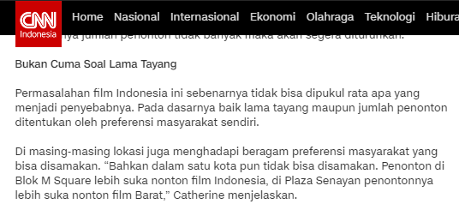
Strategi : Batasan Masalah
Strategi diperuntukan untuk bioskop yang penontonnya memiliki preferensi untuk menonton film barat
Sumber : https://www.cnnindonesia.com/hiburan/20140830123343-220-2098/cara-xxi-menjaga-penayangan-film-indonesia
Notes:
Dalam menjalankan strategi yang telah direncanakan harus ditentukan batasan masalah.
Strategi yang diusulkan hanya berlaku untuk diterapkan pada bioskop yang segmen penontonya adalah yang memiliki preferensi untuk menonton film barat.

Slide 15

Strategi : Harapan
Kenaikan jumlah penonton dan pendapatan.
01
02
Penjadwalan optimal yang tidak membosankan penonton.
03
Kenaikan dan pengoptimalan dimanfaatkan untuk portofolio advertising.
Notes:
Dengan menjalankan strategi yang diusulkan, diharapkan terjadi kenaikan jumlah penonton dan juga pendapatan.
Diharapkan juga penjadwalan film menjadi lebih optimal dan sebisa mungkin tidak membosankan penonton.
Selain itu kenaikan dan hasil pengoptimalan diharapkan dapat dimanfaatkan sebagai portofolio advertising

Slide 16
Model Penyajian
film up-to-date
Rilis tepat waktu dan pergi tepat waktu
Notes:
Pembentukan model penyajian film yang up to date, yaitu model yang akan memprediksi berapa lama suatu judul film akan ditayangkan di bioskop

Slide 17
Model Penyajian film up-to-date
01
Dataset : 90 Judul Film barat (2016-2019)
Atribut :
1. Skor Metacritic, Rotten Tomatoes, IMDb, dan Google User
2. Rumah produksi dan distributor
3. Lama penayangan (diambil dari google trends)
4. Sentiment Analysis twitter
02
Model : Decision Tree
-> Sederhana
-> Menangani data kategorikal dan numerik
-> White-box , mudah untuk dijelaskan
Notes:
Dalam mempersiapkan model penyajian film up to date, terdapat 2 hal yang perlu dipersiapkan, yaitu dataset dan model itu sendiri
dataset yang digunakan terdiri dari 90 Judul Film barat dalam rentang waktu dari tahun 2016 sampai dengan tahun 2019.
Attribut yang dikumpulkan untuk setiap judul film adalah skor audiens, kategori rumah produksi dan distributor, lama penayangan, dan sentimen analysis data twitter.
untuk model sendiri, dipilih pendekatan Decision Tree. Model Decision Tree dipilih dengan alasan karena kesederhanaanya, kemampuanya menangani data kategorik dan numerik, serta sifatnya yang white-box, atau mudah untuk dijelaskan dengan bahasa manusia.

Slide 18
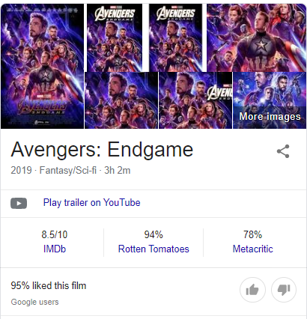
Pembentukan Dataset
ugm.id/datasetcineplex21
01
Skor Metacritic, Rotten Tomatoes, IMDb, Rumah produksi, Distributor
Notes:
Mari beralih ke pembentukan dataset. untuk skor audiens, digunakan skor metacritic, rotten tomatoes, dan imbd yang didapatkan dari mesin pencari google.
skor audiens diharapkan dapat menjadi parameter yang mempengaruhi model, karena biasanya film akan rilis lebih dahulu di luar negri dari pada di indonesia. sehingga diharapkan skor ini merepresentasikan tingkat kepuasan penonton luar negri yang menonton film tersebut lebih dulu.
Selain itu diambil juga data kategorikal yaitu rumah produksi dan distributor film

Slide 19
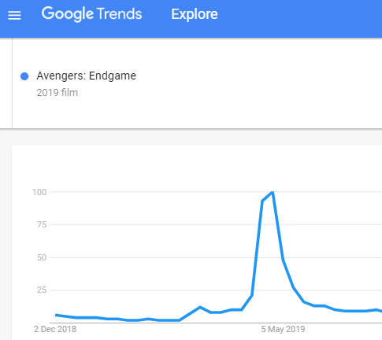
Pembentukan Dataset
ugm.id/datasetcineplex21
02
Lama penayangan (diambil dari google trends).
Dihitung berapa minggu dari tanggal rilis film tren menyentuh angka 20%.
Kelas penayangan 2,3,4,5, dan 6 minggu.
Notes:
Oh ya, untuk dataset dapat dilihat dengan mengunjungi link ugm.id/datasetcineplex21.
Selanjutnya pengambilan data lama penayangan.
Pengambilan data lama penayangan diambil dari Google Trends, hal ini dikarenakan tidak ditemukanya layanan yang men-archive rata-rata suatu judul film ditayangkan di bioskop.
Data Google Trend dibentuk dengan format timeseries, yaitu interest penonton terhadap suatu film dalam dimensi waktu. Biasanya ketika film rilis, indikator akan menyentuh angka 100, dan akan menurun setiap minggunya.
Penurunan interest per minggu tersebut akan dicatat sampai indikator menyentuh angka 20. Hal ini dikarenakan ketika indikator menyentuh angka 20, maka minggu-minggu sesudahnya tidak akan naik atau turun dari angka 20.
Kelas penayangan yang didapat dari Google Trends dibagi ke dalam kelas 2,3,4,5, dan 6 minggu,

Slide 20
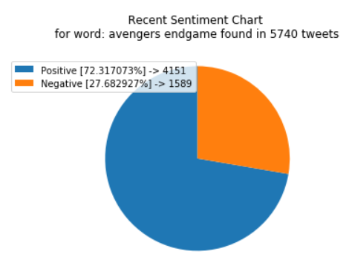
Pembentukan Dataset
ugm.id/datasetcineplex21
03
Sentiment Analysis Twitter diambil dari 10.000 tweet tentang film.
Interval pengambilan tweet adalah 2 bulan sebelum film dirilis.
Diolah dengan Natural Language Processing menjadi persentase kelas positif dan kelas negatif.
Notes:
Selanjutnya diambil data sentiment analysis.
Sentimen analysis ini digunakan untuk mengetahui tingkat semangat netizen terhadap suatu film yang akan dirilis.
Untuk setiap judul film diambi sebanyak 10.000 tweet dari rentang waktu 2 bulan sebelum film tersebut dirilis
Tweet yang telah diambil kemudian akan diproses untuk diketahui sentiment analysis untuk masing-masing tweet.
Sentiment Analysis kemudian akan direpresentasikan dalam bentuk persentase positif dan persentase negatif.
Untuk catatan, total tweet yang digunakan untuk representasi sentiment analysis karena terdapat kelas netral yang dibuang. kelas netral menunjukan bahwa tweet tidak bersentimen positif, ataupun negatif

Slide 21
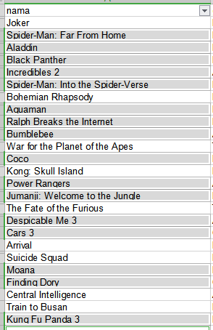
ugm.id/datasetcineplex21
Insight Dataset
16 dari 25 film dengan lama tayang 5-6 minggu adalah film keluarga
Film keluarga memiliki pasar yang luas sehingga mampu bertahan lama
Bioskop masih menjadi pilihan untuk Quality-time bersama keluarga
Online Streaming tidak bisa menjadi sarana rekreasi seperti bioskop
Notes:
mari kita coba cari insight dari dataset.
Dilakukan filtering pada dataset sehingga data yang ditunjukan adalah data yang lama penayanganya mencapai 5 sampai denga 6 minggu.
Analisis dilakukan pada hasil filtering yang menyisakan sebanyak 25 judul film. Didapatkan fakta bahwa 16 dari 25 judul film hasil filtering termasuk kategori film keluarga.
Apa beberapa kesimpulan yang mampu kita ambil?
1. Film keluarga memiliki pasar yang luas, dari anak-anak sampai dengan orang tua, sehingga tidak heran film keluarga bertahan lama di bioskop
2. Bioskop masih menjadi pilihan untuk Quality Time bersama keluarga, atau dikatakan bioskop sebagai sarana rekreasi keluarga. Hal ini merupakan insight yang bisa mengalahkan ancaman atau threat dari online streaming, dimana online streaming tidak bisa digukanan sebagai sarana rekreasi seperti bioskop

Slide 22
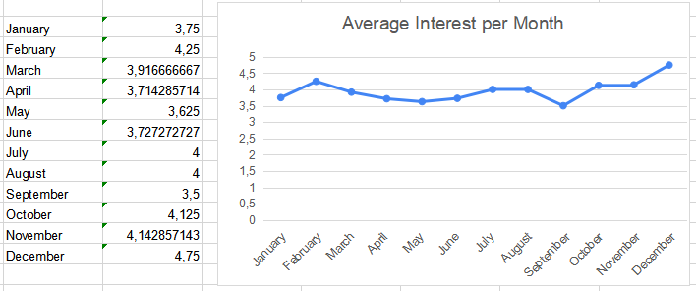
ugm.id/datasetcineplex21
Insight Dataset
Bulan Desember memiliki rerata penayangan tertinggi (4.75 minggu)
Sarana Rekreasi keluarga saat libur panjang
Notes:
Selain itu dari dataset juga didapatkan fakta bahwa pada bulan desember rerata penayangan menyentuh angka 4.75 minggu.
Angka ini lebih tinggi jika dibandingkan bulan-bulan lainya.
Kemungkinan yang mungkin terjadi adalah bulan Desember merupakan bulan yang identik dengan bulan liburan keluarga, sehingga bioskop dipilih sebagai salah satu sarana rekreasi keluarga terutama keluarga perkotaan.

Slide 23
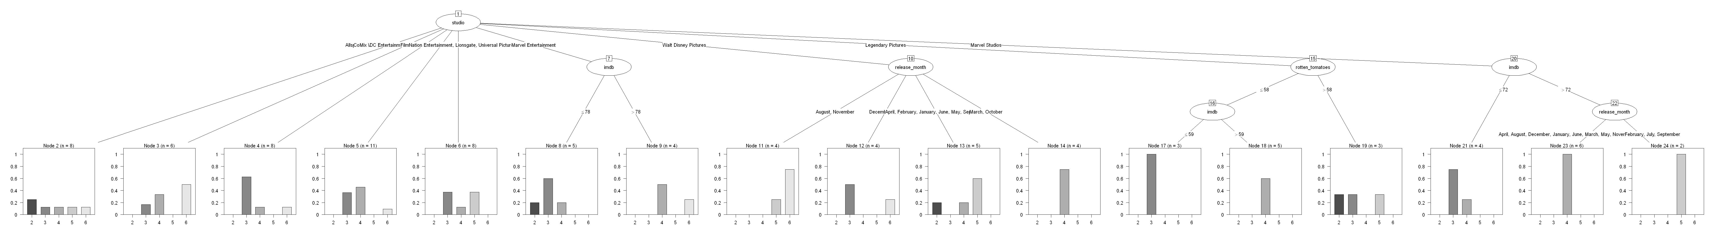
ugm.id/modelcineplex21
Model : Decision Tree
Menggunakan bahasa pemrograman R dengan library G5.0 untuk model Decision Tree
Tingkat akurasi mencapai 85.0%
Notes:
Mari beralih ke pembentukan model decision Tree.
Model decision tree dibentuk dengan menggunakan bahasa pemrograman R, dengan library G5.0.
Model yang dibentuk berdasarkan dataset dapat memprediksi kelas minggu penayangan sampai dengan 85%.
Model juga menghasilkan visualisasi dari root hingga leafnya, sehingga pengguna model dapat memahami dengan jelas bagaimana suatu judul film akan diklasifikasi ke dalam kelas minggu penayangannya
Model dapat diakses pada tautan ugm.id/modelcineplex21

Slide 24
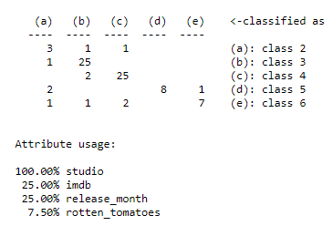
ugm.id/modelcineplex21
Analisis Model : Decision Tree
Atribut Sentimen negatif, Metacritics, dan Genre tidak mempengaruhi Decision Tree dari berkali-kali percobaan
Studio menjadi atribut paling dipakai pada model
Notes:
Mari kita analisis model decision tree yang telah dibentuk.
Dari berkali-kali percobaan yang dilakukan, didapatkan fakta pada mayoritas percobaan, atribut sentimen negatif, nilai audiens metacritics, dan genre film tidak mempengaruhi model decision tree.
Sedangkan untuk atribut lainya masih sering muncul ketika seed dari decision tree diubah. Untuk model yang mencapai akurasi 85% didapatkan bahwa atribut studio produksi sangat mempengaruhi klasifikasi lama minggu penayangan. Skor audiens imdb dan rotten tomatoes juga selalu hadir dalam atribut yang digunakan. Bulan rilis dan juga sentimen positif sering muncul juga namun dalam persentase penggunaan yang lebih sedikit.
Insight dari model ini adalah kualitas suatu film dan lamanya film itu ditayangkan bisa jadi dipengaruhi secara kuat oleh studio produksi film tersebut

Slide 25
TERIMA KASIH
Final Project Data Mining, Business Intelligence,
dan Natural Language Processing
Universitas Gadjah Mada
Notes:
Sekian analisis dan strategi yang dilakukan untuk permasalahan penjadwalan pada Cineplex 21.
Terimakasih banyak atas waktu yang diluangkan untuk menonton video ini
Sampai jumpa lagi di lain kesempatan

